Slide 1
Taller II
CLASE 10 – 09 octubre 2019

Slide 2


Slide 3

      HOY
PRIMERA PARTE:
Clase anterior.
Presentaciones.
SEGUNDA PARTE:
Actividad en equipo.
Introducción al Lean Canvas
¿Cómo seguimos?

Slide 4
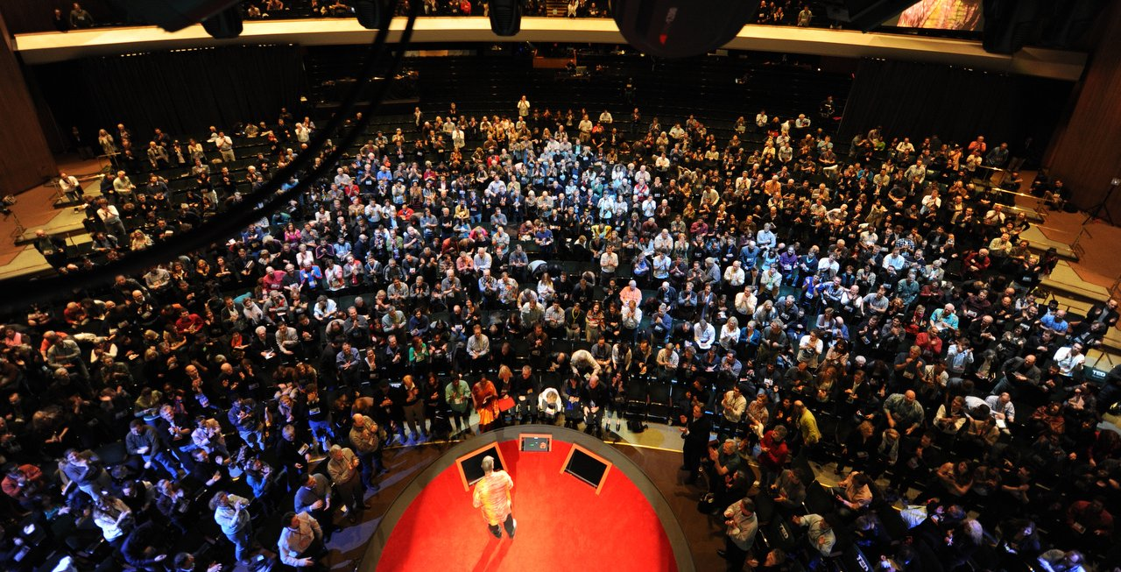
PRESENTACIONES

Slide 5

COFFEE BREAK

Slide 6
      PRÓXIMA SEMANA
1
Reporte de avance 8
Punto de vista y planteamiento de 3 ideas (ver siguiente hoja)
Entrega: lunes 14 de octubre, 23:59 hrs.
Para la clase del 16 de octubre
Mejorar definición de las 3 ideas elegidas.
Investigar si existe algo similar (en Chile o el mundo).
Habrá una feria inter-secciones.
TRAER: stand para la feria con su desafío + 3 ideas.
PREPARAR: pitch de 3 minutos para presentar a los compañeros.
Se les avisará por Novedades la sala a la que deben asistir.
Para la presentación de ideas en el STAND se espera que queden claras las caja 1, 2, 3 y 4 del Lean Canvas.
2

Slide 7
      PLANTEAMIENTO DE IDEAS
Nombre:
Quién (2) ¿A qué actor va dirigida la solución? | Problema (1) ¿Cuál es la necesidad que están resolviendo u oportunidad que están aprovechando? | Cómo (3) ¿Cómo se hace cargo del problema? O Propuesta de valor
Idea (4) Explicar la solución propuesta en una frase.
Boceto Plasmar la solución como dibujo, esquema, infografía, cómic, etc.
Notes:
Herramienta que les puede servir, no es el entregable.

Slide 8

CONVERSEMOS DEL CURSO
Notes:
La idea aquí es que los alumnos puedan hacernos llegar comentarios del curso y así poder crear compromisos bilaterales (nosotros y ellos)

Slide 9

ACTIVIDAD EN EQUIPO

Slide 10
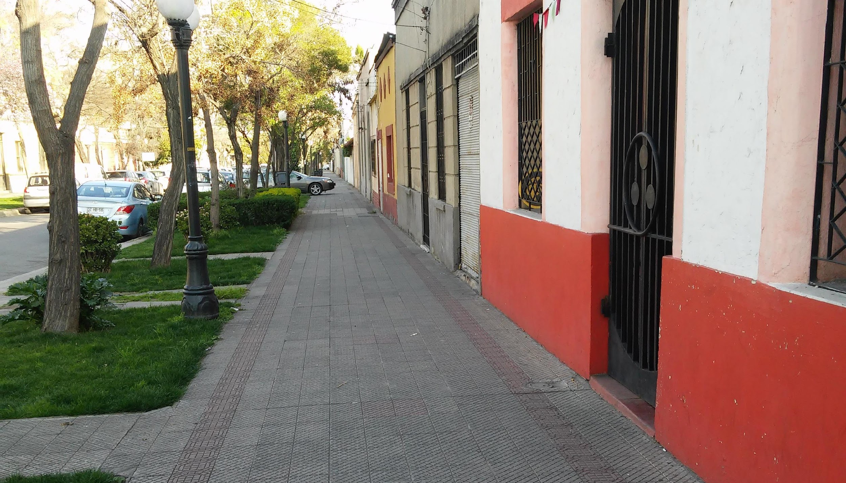
      EJEMPLO: Punto de vista o POV
"En el contexto de discapacidad en Chile (el ámbito estudiado), hemos identificado que a las personas que presentan hipoacusia o sordera parcial (actor focal) les ocurre que en su mayoría asisten a colegios especiales y/o con PIE en los primeros años de escolaridad donde solo saben comunicarse en lengua de señas (insight) lo que implica que no saben leer ni escribir en castellano situación que no los deja preparados para una educación media igualitaria e integrada, de hecho 61,6% no termina la educación secundaria (BRECHA) . Con la idea de atender esta realidad nos hemos planteado que un 10% de los niños sordos entre 5 y 10 años de la RM, pueda entender aproximadamente 30.000 palabras (75% del promedio estimado de niños oyentes de 10 años) en español escrito, al momento de salir de 4to básico. Esto, porque se estima que un niño sin discapacidad, a los 10 años sabe un 80% de las palabras que sabrá en los siguientes 2 años.”
Notes:
Elaborr `punto de vista para las 3 ideas y ver si es que hacen sentido, si no, se deben reforumalar

Slide 11
      ACTIVIDAD EN EQUIPO
"En __________________________________ (el ámbito estudiado),
a _____________________________________(actor focal)
le ocurre _______________________________________ (insight)
y visualizamos que ________________________________ (brecha). Con la idea de atender esta realidad nos hemos planteado ______________________________________________ (desafío)."
Notes:
Elaborr `punto de vista para las 3 ideas y ver si es que hacen sentido, si no, se deben reforumalar

Slide 12
      ACTIVIDAD EN EQUIPO
PUNTO DE VISTA
1
Objetivo
Recordar y unir todos los elementos que se han trabajado hasta ahora.
Estructura
“"En (el ámbito estudiado), a (actor focal) le ocurre (insight)
y visualizamos que (brecha). Con la idea de atender esta realidad nos hemos planteado (desafío)."”
2

Slide 13

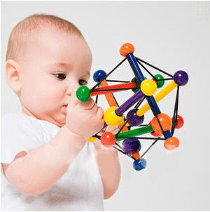

    IDEAS
METODOLOGÍA
LEAN
    CONSTRUIR
    APRENDER
    DATOS
    PRODUCTO
    MEDIR
Más información: http://theleanstartup.com/principles

Slide 14
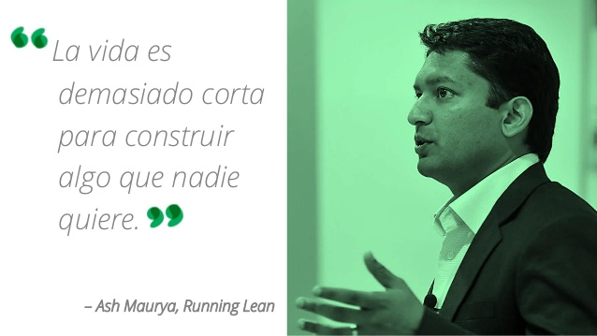

Slide 15
      LEAN CANVAS
Contiene los aspectos críticos de un proyecto.
Orienta el trabajo de estos aspectos críticos.
Disminuye la incertidumbre.
Contribuye a adquirir una visión general del proyecto.
Herramienta de uso iterativo: construir, medir, aprender.
Fuente: Maurya, A. (2012). Running lean: iterate from plan A to a plan that works. " O'Reilly Media, Inc.".

Slide 16
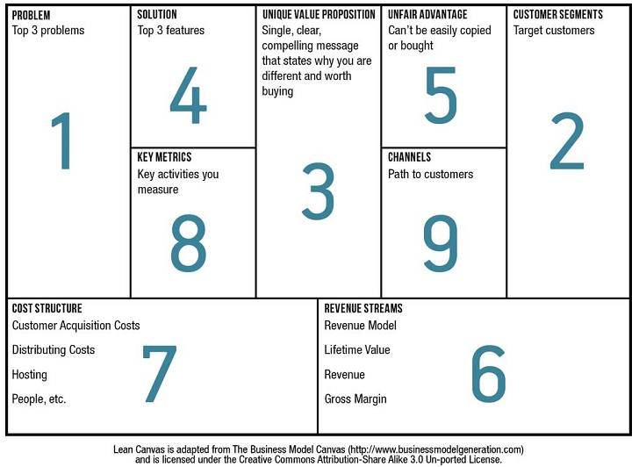
      LEAN CANVAS

Slide 17

      LEAN CANVAS
Problema:
Principales características e implicancias de la brecha (gap)

Slide 18

      LEAN CANVAS
Problema:
Principales características e implicancias de la brecha (gap)
Segmentos de:
Clientes
Consumidores
Beneficiarios
Early Adopters

Slide 19

      LEAN CANVAS
Problema:
Principales características e implicancias de la brecha (gap)
Propuesta de valor única:
Simple, clara, una frase que muestra por qué la solución es valiosa dentro del ámbito
Segmentos de:
Clientes
Consumidores
Beneficiarios
Early Adopters

Slide 20

      LEAN CANVAS
Problema:
Principales características e implicancias de la brecha (gap)
Propuesta:
des
Propuesta de valor única:
Simple, clara, una frase que muestra por qué la solución es valiosa dentro del ámbito
Segmentos de:
Clientes
Consumidores
Beneficiarios
Early Adopters
Principales características y funcionalidades

Slide 21
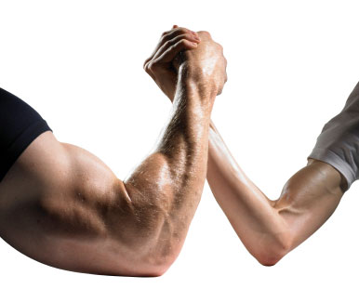
      LEAN CANVAS
Problema:
Principales características e implicancias de la brecha (gap)
Propuesta:
Principales características y funcionalidades
Propuesta de valor única:
Simple, clara, una frase que muestra por qué la solución es valiosa dentro del ámbito
Ventaja Cometitiva:
Lo que la hace resaltar frente a las otras alternativas
Segmentos de:
Clientes
Consumidores
Beneficiarios
Early Adopters
Principales características y funcionalidades

Slide 22
      ACTIVIDAD EN EQUIPO
CONSULTORÍA
1
Objetivo
Recibir feedback detallado por parte de los pares y trabajar en conjunto para mejorar lo mejorable.
Estructura
Dos personas de cada grupo se quedarán en el lugar, el resto debe repartirse equitativamente en el resto de los grupos.
Entregable
Los consultores deberán presentar al curso los principales resultados de la actividad. (2 min por grupo)
2
3

Slide 23

PARA LA PRÓXIMA SEMANA

Slide 24
      PRÓXIMA SEMANA
1
Reporte de avance 8
Punto de vista y planteamiento de 3 ideas (ver siguiente hoja)
Entrega: lunes 14 de octubre, 23:59 hrs.
Para la clase del 16 de octubre
Mejorar definición de las 3 ideas elegidas.
Investigar si existe algo similar (en Chile o el mundo).
Habrá una feria inter-secciones.
TRAER: stand para la feria con su desafío + 3 ideas.
PREPARAR: pitch de 3 minutos para presentar a los compañeros.
Se les avisará por Novedades la sala a la que deben asistir.
Para la presentación de ideas en el STAND se espera que queden claras las caja 1, 2, 3 y 4 del Lean Canvas.
2

Slide 25
      PLANTEAMIENTO DE IDEAS
Nombre:
Quién (2) ¿A qué actor va dirigida la solución? | Problema (1) ¿Cuál es la necesidad que están resolviendo u oportunidad que están aprovechando? | Cómo (3) ¿Cómo se hace cargo del problema? O Propuesta de valor
Idea (4) Explicar la solución propuesta en una frase.
Boceto Plasmar la solución como dibujo, esquema, infografía, cómic, etc.
Notes:
Herramienta que les puede servir, no es el entregable.

Slide 26

CHECK
OUT

Slide 27
Taller II
CLASE 10 – 09 octubre 2019

Slide 28
      EJEMPLO: DESAFÍO
Aumentar las lecturas
del medidor de agua potable al 98%
empoderando a los clientes, para así disminuir el número de reclamos.
Notes:
Trabajo con Aguas Andinas realizado por Irene López el 2017.

Slide 29
      EJEMPLO: PUNTO DE VISTA
“En un contexto donde aumenta la percepción de inseguridad, las exigencias, el costo laboral y la digitalización, a las personas clientes de Aguas Andinas que tienen el medidor en un lugar de difícil acceso, les ocurre que sienten que les cobran de más y los exponen a situaciones inseguras, nos hemos dado cuenta que necesitan sentirse seguros y ser tratados de manera justa. Esto es importante para ellos porque quieren estar tranquilos y tener dinero para otras cosas, pero hoy no pueden hacerlo porque la forma de medir no se ha modernizado.”
Notes:
Trabajo con Aguas Andinas realizado por Irene López el 2017.

